Slide 1




Identitas Warga
Negara
Disusun Oleh :
Muhammad Adam Alghifari (2210010314)
Muhammad Junaidi (2210010097)
Nur Yoga Andika (2210010652)

Slide 2

Identitas Nasional

Slide 3

Pengertian Identitas Nasional
Identitas nasional adalah konsep yang mengacu pada kesadaran kolektif, nilai-nilai bersama, budaya, sejarah, dan citra yang membentuk pandangan diri suatu bangsa atau masyarakat sebagai entitas yang unik dan berdaulat. Identitas nasional mencerminkan cara individu-individu dalam suatu negara atau masyarakat memandang diri mereka sendiri sebagai bagian dari entitas tersebut dan bagaimana mereka dilihat oleh dunia.

Slide 4




Parameter Identitas Nasional
Identitas nasional adalah pandangan kolektif suatu bangsa atau masyarakat tentang diri mereka sebagai entitas yang unik dan berdaulat. Identitas ini mencakup sejarah, bahasa, budaya, simbol-simbol nasional, nilai bersama, pendidikan, pemerintahan, partisipasi warga, perubahan kontemporer, konflik, dan hubungan internasional yang membentuk cara suatu negara atau masyarakat memandang diri mereka dan bagaimana mereka dilihat oleh dunia. Identitas nasional adalah konsep yang dinamis dan berubah seiring waktu, dan berperan penting dalam membentuk politik, budaya, dan hubungan internasional suatu bangsa atau masyarakat.

Slide 5


Identitas Nasional Sebagai Karakter Bangsa
Identitas nasional dapat dianggap sebagai karakter atau sifat khas yang menggambarkan suatu bangsa. Ini mencerminkan bagaimana suatu masyarakat atau negara mengidentifikasi diri mereka sebagai entitas yang unik dengan ciri-ciri tertentu. Identitas nasional sebagai karakter bangsa mencakup elemen-elemen seperti sejarah, budaya, bahasa, simbol-simbol nasional, nilai-nilai bersama, dan keyakinan yang membentuk pandangan diri suatu bangsa.
Dalam konteks ini, identitas nasional adalah apa yang membedakan satu bangsa dari yang lain dan menciptakan rasa kesatuan di antara warganya. Ini adalah karakteristik khas yang dapat mencakup sikap, keyakinan, dan budaya yang mendalam yang menjadi bagian integral dari jati diri suatu bangsa. Identitas nasional juga dapat memengaruhi cara bangsa tersebut berinteraksi dengan dunia luar dan memahami diri mereka dalam konteks global

Slide 6
Nasionalisme &
Integrasi Nasional

Slide 7



Kelahiran Paham Nassionalisme Indonesia
Nasionalisme dalam sejarah perjuangan kemerdekaan Indonesia adalah kekuatan yang membangkitkan semangat melawan penjajahan. Perasaan kesamaan dan kepedulian mengatasi perbedaan etnik, budaya, dan agama, membantu dalam pembentukan identitas nasional Indonesia. Abad ke-19 dan ke-20 disebut sebagai abad ideologi yang penuh konflik sosial di seluruh dunia. Peningkatan kesadaran hukum dan hak asasi manusia mendorong pemahaman yang mengarah pada tata dunia baru.

Slide 8


Integrasi Nasional
Integrasi nasional adalah usaha dan proses mempersatukan perbedaan perbedaan yang ada pada suatu negara sehingga terciptanya keserasian dan keselarasan secara nasional. Seperti yang kita ketahui, Indonesia merupakan bangsa yang sangat besar baik dari kebudayaan ataupun wilayahnya.
Integrasi nasional merupakan proses lanjut dari perasaan kesatuan bangsa. Persatuan itu tercipta dari perjalanan historis yang dialami kelompok etnik itu, dari perjalanan dan pengalaman historis ini melahirkan kondisi kebersamaan perasaan, yaitu perasaan sependeritaan. Perasaan sependeritaan ini yang melahirkan kesadaran terhadap identitas bangsa dan melahirkan hasrat untuk menciptakan kondisi tujuan bersama dan melahirkan negara yang merdeka

Slide 9

Pentingnya Integritas Nasional
Dalam Negara Plural
Integrasi nasional merupakan pilar fundamental bagi negara-negara yang memiliki keragaman etnis, budaya, agama, dan bahasa. Pertama, integrasi nasional membantu membentuk identitas bersama di tengah keragaman ini, menghasilkan kesadaran sebagai satu bangsa dengan tujuan bersama. Kedua, perannya dalam mengurangi konflik antarkelompok sangat signifikan, karena menggalang toleransi dan kerja sama antar kelompok, menjaga kedamaian dan stabilitas negara. Ketiga, integrasi nasional mendukung pembangunan dengan memungkinkan perencanaan dan pelaksanaan program pembangunan nasional yang terfokus pada pertumbuhan ekonomi, pembangunan sosial, dan infrastruktur.

Slide 10
Hakikat Bangsa & Negara

Slide 11



Pengertian Bangsa
Menurut Kamus Besar Bahasa Indonesia atau KBBI, bangsa dapat didefinisikan sebagai kelompok masyarakat yang memiliki kesamaan asal keturunan, adat, bahasa, serta sejarahnya, dan memiliki pemerintahan sendiri.

Slide 12

Pengertian Negara
Menurut Kamus Besar Bahasa Indonesia atau KBBI, kata negara dapat diartikan kedalam dua hal. Yang pertama, negara adalah sebuah organisasi yang berapa pada suatu wilayah dan memiliki kekuasaan tertinggi secara sah serta ditaati oleh masyarakat di dalamnya.
Yang kedua, sebuah negara dapat disimpulkan sebagai kelompok sosial yang mendiami sebuah wilayah maupun daerah tertentu yang berada di bawah lembaga politik maupun pemerintah yang efektif, memiliki kesatuan politik, berdaulat yang memiliki tujuan nasional yang ingin dicapai oleh suatu wilayah tersebut.

Slide 13









Unsur-Unsur Negara
Rakyat
Wilayah
Pemerintahan
Unsur-unsur tambahan meliputi kedaulatan, hukum, tujuan, dan pengakuan internasional. Semua unsur ini bekerja bersama untuk membentuk entitas politik yang disebut "negara."

Slide 14

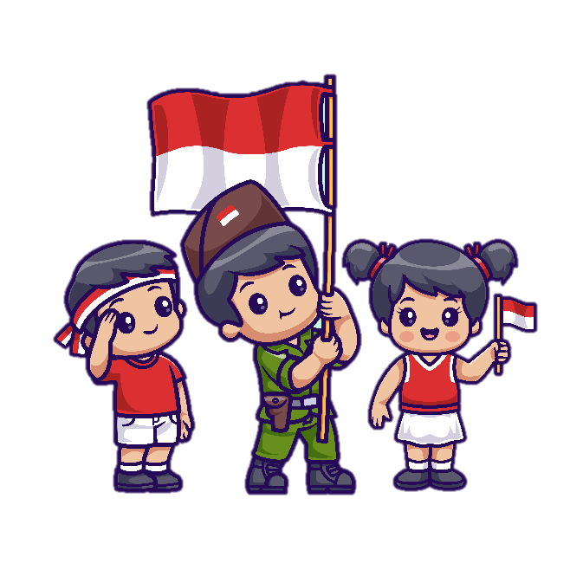
Teori Asal Mula
Terbentuknya Negara
Pembentukan negara tidak terjadi begitu saja, ia melewati proses yang panjang. Proses-proses tersebut dapat dikelompokkan menjadi beberapa macam teori terbentuknya suatu negara. Berikut rincian teori terbentuknya negara.
Teori kontrak sosial atau teori perjanjian masyarakat menganggap bahwa negara dibentuk berdasarkan perjanjian-perjanjian masyarakat dalam tradisi sosial masyarakat. Teori ini menitikberatkan negara untuk tidak berpotensi menjadi negara tirani.
Hal tersebut disebabkan oleh keberlangsungannya ada pada kontrak-kontrak sosial antara warga negara dengan lembaga negara.

Slide 15

Proses Berbangsa & Bernegara
Proses berbangsa dan bernegara memiliki dua fase utama, yaitu masa sebelum kemerdekaan dan masa sekarang.
Masa sebelum kemerdekaan diwarnai oleh upaya-upaya untuk menyatukan nusantara, mulai dari zaman kerajaan Sriwijaya pada abad ke-7 hingga kejayaan Majapahit abad ke-14. Namun, kekayaan tersebut seringkali tidak dapat dipertahankan karena kurangnya kemampuan dalam mempertahankan wilayah yang telah dikuasai. Selain itu, pemahaman akan konsep kebangsaan masih terbatas pada tingkat tradisional.
Sementara itu, proses berbangsa dan bernegara pada masa sekarang sangat terkait dengan pendidikan kewarganegaraan. Hal ini melibatkan upaya sadar dan terencana untuk meningkatkan kesadaran dan moral bangsa dalam melaksanakan hak dan kewajiban dalam kehidupan berbangsa dan bernegara. Dengan mendidik warga negara tentang tatanegara dan memupuk kepercayaan diri serta moral bangsa, proses berbangsa dan bernegara dapat berlangsung secara efektif.

Slide 16
Kesimpulan
Berdasarkan materi yang sudah di sampaikan sebelumnya dapat di ambil kesimpulan bahwa, identitas nasional yang mencakup kesadaran kolektif, nilai-nilai bersama, budaya, sejarah, dan simbol-simbol, memiliki peran penting dalam membentuk karakter suatu bangsa dan menciptakan kesatuan di antara warganya. Integrasi nasional, khususnya dalam negara-negara dengan keragaman etnis dan budaya, menjadi kunci untuk menciptakan keserasian nasional, mengurangi konflik antarkelompok, dan mendukung stabilitas sosial. Pengertian tentang bangsa dan negara, serta pemahaman akan proses berbangsa dan bernegara, membantu membangun fondasi yang kuat untuk perkembangan, stabilitas, dan harmoni dalam masyarakat yang beragam. Oleh karena itu, penting bagi suatu negara untuk merawat dan memahami elemen-elemen ini dalam rangka membangun identitas kolektif yang kuat dan mewujudkan kemajuan serta kedamaian di antara berbagai kelompok dalam masyarakatnya.

Slide 17

TERIMAKASIH
Ada yang Ingin Ditanyakan?

